Slide 1

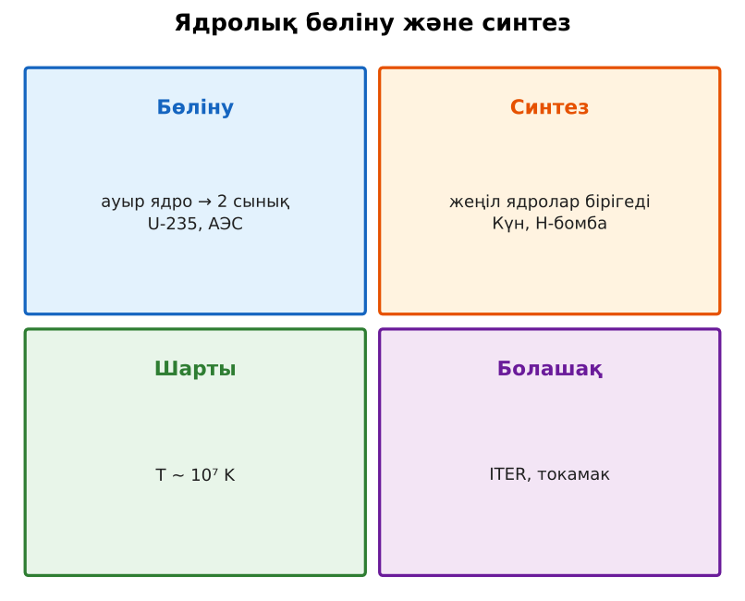
ФИЗИКА · 9-СЫНЫП · 63-САБАҚ
Бөлім: Атом ядросы
Термоядролық реакциялар. Радиоизотоптар, радиациядан қорғану
Педагог: ______________________
Құндылық: Бірлік және ынтымақ
Notes:
Сабақтың тақырыбы: Термоядролық реакциялар. Радиоизотоптар, радиациядан қорғану. Бөлім: Атом ядросы. Ұйымдастыру кезеңі: сәлемдесу, түгендеу, бағалау парағын тарату. (Тақырып пен сурет шертілгенде пайда болады.)

Slide 2

Сабақтың мақсаты
Сабақтың басы · 6 мин
Оқу мақсаттары (бағдарлама)
Сабақ соңында біз:
9.6.2.6 – ядролық ыдырау мен ядролық синтезді салыстыру;
9.6.2.7 – радиактивті изотоптарды қолданудың мысалдарын келтіру;
9.6.2.8 – радиациядан қорғану әдістерін сипаттау
1
Ядролық ыдырау мен ядролық синтезді салыстырады
2
Термоядролық реакцияның өту шарттарын түсіндіреді
3
Күн энергиясының көзін сипаттайды
4
Басқарылатын термоядролық синтездің болашағын бағалайды
Notes:
Мақсаттарды бір-бірлеп шертіп ашыңыз. Проблемалық жағдаяттан кейін осы слайдқа оралып, мақсатты оқушылармен бірге тұжырымдаңыз.

Slide 3


Білімді өзектендіру: «Миға шабуыл»
Сабақтың басы · 6 мин
«Ауыр ядролардың бөлінуі, тізбекті ядролық реакция. Ядролық реакторлар» тақырыбы бойынша жылдам сұрақтар қойылады: негізгі ұғымдар, формулалар, өлшем бірліктер.
Өткен тақырып: Ауыр ядролардың бөлінуі, тізбекті ядролық реакция. Ядролық реакторлар
Бірлік және ынтымақ
«Бірлік бар жерде – тірлік бар» (халық мақалы).
Notes:
Әдіс: «Миға шабуыл». «Ауыр ядролардың бөлінуі, тізбекті ядролық реакция. Ядролық реакторлар» тақырыбы бойынша жылдам сұрақтар қойылады: негізгі ұғымдар, формулалар, өлшем бірліктер. Шерткенде құндылық пен дәйексөз шығады: «Бірлік бар жерде – тірлік бар» (халық мақалы).

Slide 4


Проблемалық жағдаят
Сабақтың басы · 6 мин
Күн 4,6 млрд жыл бойы жанып тұр. Оның «отыны» не және ол қашан таусылады?
Болжамдарыңды айтыңдар! Бүгінгі сабақтың тақырыбы қандай болуы мүмкін?
Notes:
Проблемалық сұрақты оқып, болжамдарды тыңдаңыз. Шерткенде төменгі тапсырма шығады. Жауапқа сабақ соңында қайта оралыңыз.

Slide 5

Жаңа білім
Сабақтың ортасы · 12 мин
Термоядролық синтез – жеңіл ядролардың (H, He) өте жоғары температурада (~10⁷ K) бірігуі.
Мысалы: ²H + ³H → ⁴He + n + 17,6 МэВ.
Бір нуклонға шаққанда синтезде бөліну реакциясынан көп энергия бөлінеді.
Күн мен жұлдыздардың энергия көзі; басқарылатын синтез – токамак, ITER жобасы.
Ядролық бөліну мен синтезді салыстыру
Notes:
Әдіс: «Фишбоун» (балық сүйегі). Мұғалім проблемалық сұрақ қояды; оқушылар «балық сүйегі» сызбасында себептерін, дәлелдерін және қорытындысын көрсетеді. Тармақтар шерткен сайын бір-бірлеп шығады – әрқайсысын талқылаңыз.

Slide 6


Суретпен жұмыс
Сабақтың ортасы · 12 мин
Суретте не бейнеленген? Қандай физикалық шамалар мен заңдылықтарды көрсетеді? Өз сөзіңмен түсіндір.
Notes:
«Суретті оқу» тапсырмасы: оқушылар жұппен суреттерді сипаттайды, мұғалім жетекші сұрақтар қояды. Суреттер шерткенде кезекпен шығады.

Slide 7

Бекіту: «Бір қадам алға»
Сабақтың ортасы · 7 мин
Тақтада есептің шешімі қадамдарға бөлінген; оқушылар кезекпен шығып, келесі қадамды жазады.
Тапсырма: «Бөліну – синтез» Венн диаграммасын толтырыңдар (отын, шарты, энергия, қалдық, қолданылуы).
Notes:
Әдіс: «Бір қадам алға». Тақтада есептің шешімі қадамдарға бөлінген; оқушылар кезекпен шығып, келесі қадамды жазады. Шешімді тақтада бірге тексеріңіз.

Slide 8

Сергіту сәті
Сабақтың ортасы · 2 мин
Көзге арналған жаттығу. Көзбен «8» санын салу, алысқа және жақынға кезек қарау.
Notes:
Қысқа сергіту сәті – 1–2 минут.

Slide 9

Деңгейлік тапсырмалар
Сабақтың ортасы · 11 мин
С
В
А
С деңгейі
В деңгейі
талдау, жинақтау
А деңгейі
қолдану
білу, түсіну
Деңгейіңді өзің таңда. А деңгейін орындасаң – В деңгейіне өт!
Notes:
Деңгейлер баспалдақ сияқты шерткен сайын шығады. Саралау «Таңдау» арқылы. ЕББҚ оқушыларына: терминдер сөздігі (қазақша – орысша) және сызбалар; толтырылған үлгі есеп және бос орынды толықтыру тапсырмасы.

Slide 10

А деңгейі: білу, түсіну
Сабақтың ортасы · 11 мин
А
Синтез бен бөлінудің негізгі айырмашылығы?
Жауабы: Бөліну – ауыр ядро бөлінеді, синтез – жеңіл ядролар бірігеді.
Notes:
Жауап кілті шерткенде ғана шығады – оқушылар орындап болғаннан кейін көрсетіңіз. А деңгейі: Бөліну – ауыр ядро бөлінеді, синтез – жеңіл ядролар бірігеді.

Slide 11
В деңгейі: қолдану
Сабақтың ортасы · 11 мин
В
Неліктен синтез үшін өте жоғары температура қажет?
Жауабы: Ядролар кулондық тебілуді жеңіп, ядролық күштер әсер ететін қашықтыққа жақындауы керек.
Notes:
Жауап кілті шерткенде ғана шығады – оқушылар орындап болғаннан кейін көрсетіңіз. В деңгейі: Ядролар кулондық тебілуді жеңіп, ядролық күштер әсер ететін қашықтыққа жақындауы керек.

Slide 12
С деңгейі: талдау, жинақтау
Сабақтың ортасы · 11 мин
С
Басқарылатын термоядролық синтез неге әлі жүзеге аспай келеді? Оның энергетикадағы артықшылықтарын бағала.
Жауабы: Плазманы ұстау қиын (магнит өрісі, материалдар); отын шексіз (су), радиоактивті қалдық аз.
Notes:
Жауап кілті шерткенде ғана шығады – оқушылар орындап болғаннан кейін көрсетіңіз. С деңгейі: Плазманы ұстау қиын (магнит өрісі, материалдар); отын шексіз (су), радиоактивті қалдық аз.

Slide 13


Бекіту: Mentimeter викторинасы
Сабақтың соңы · 7 мин
1
Күн энергиясының көзі?
синтез
2
Синтез температурасы?
~10⁷ K
Mentimeter
3
ITER – не?
халықаралық токамак жобасы
Notes:
Жауаптар жасыл белгімен шерткен сайын бір-бірлеп шығады. 1) синтез; 2) ~10⁷ K; 3) халықаралық токамак жобасы. Онлайн нұсқасын Mentimeter платформасында дайындаңыз (https://www.mentimeter.com/).

Slide 14

Рефлексия: «3 – 2 – 1»
Сабақтың соңы · 7 мин
3 жаңа ұғым, 2 қызықты дерек, 1 сұрақ.
9–10 балл
Өте жақсы
7–8 балл
Жақсы
5–6 балл
Қанағаттанарлық
0–4 балл
Қолдау қажет
Notes:
Рефлексияны 2–3 минутта өткізіңіз. Бағалау шкаласы бойынша оқушылар өз балын анықтайды.

Slide 15

Үй тапсырмасы
Сабақтың соңы · 7 мин
А
А деңгейі
В
В деңгейі
С
С деңгейі
§40; 2 сұрақ.
Күн ядросындағы протон-протон циклі туралы сызба.
Қазақстандағы КТМ токамагы (Курчатов) туралы хабарлама.
Notes:
Үй тапсырмасы сараланған: оқушы деңгейін өзі таңдайды. Kundelik.kz-ке енгізіңіз.

Slide 16
Сабаққа белсенді қатысқандарыңа рахмет!
«Бірлік бар жерде – тірлік бар» (халық мақалы).
Notes:
Сабақты қорытындылау.

